Slide 1
ATIVIDADE – PROGRAMAÇÃO DE LINGUAGEM NATURAL ALUNO: RAMON FERREIRA ALENCAR CORRÊA DEBASSOLLES

Slide 2
AGENDA
Produto Selecionado
SVM + Bow
SVM + Embeddings
BERT

Slide 3
Produto Selecionado

Slide 4

SVM + Bag of words

Slide 5
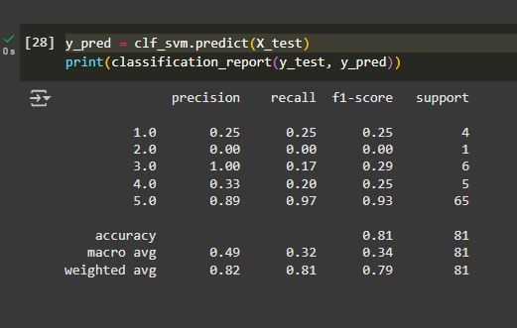
ANÁLISE DOS RESULTADOS
Desempenho Geral:
A acurácia geral é 81%, o que indica que o modelo é razoavelmente bom em prever a classe correta.
O F1-score ponderado é 0.79, próximo à acurácia, sugerindo que o modelo está equilibrado para a maioria das classes dominantes. Já o sem ponderação é 0.34, o que indica que o modelo falha em prever classes minoritárias.

Slide 6
Análise de resultados: svm + bow
Classes Minoritárias:
Classes Majoritárias:
Métrica de Macro Média:
As classes 1 (Muito Ruim) e 2 (Ruim) têm precisão e recall baixos ou inexistentes. Isso indica que o modelo não conseguiu capturar bem as características dessas classes.
Esse desempenho pode ser devido a um desequilíbrio nos dados, como evidenciado pelo baixo suporte (quantidade de amostras nas classes 1 e 2).
A classe 5 (Excelente) possui maior suporte (65 exemplos) e, como esperado, apresenta alta precisão (0.89) e recall (0.97).
Isso mostra que o modelo está muito mais inclinado a prever essa classe, possivelmente devido ao desequilíbrio nos dados ou a características distintas e mais fáceis de identificar nesta classe.
A macro média (0.49 de precisão, 0.32 de recall) evidencia que o modelo tem dificuldades em lidar de forma justa com todas as classes, particularmente as minoritárias.
Essa métrica enfatiza a necessidade de estratégias para melhorar o aprendizado em classes minoritárias.

Slide 7

SVM + Embeddings

Slide 8
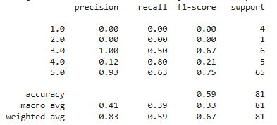
Análise de resultados
Desempenho Geral:
A acurácia geral é de 0.59, o que significa que o modelo está acertando pouco mais da metade das instâncias.
O macro average (média simples entre as classes) dos valores de precisão, recall e F1-score é baixo, indicando desempenho ruim para as classes menos representadas.
O weighted average (ponderado pelo suporte das classes) é mais alto, refletindo o domínio da classe 5.0.

Slide 9
Análise de resultados
Distribuição Desbalanceada de Classes:
Desempenho por Classe:
A maioria dos dados parece estar concentrada na classe 5.0, com 65 instâncias. Outras classes têm muito menos suporte, como 1.0 (4 instâncias) e 2.0 (1 instância).
Classes 1.0 e 2.0 não foram bem classificadas (precision, recall e F1-score são todos 0). Isso pode ocorrer devido à falta de representatividade no conjunto de dados.
Classe 3.0 tem precisão perfeita (1.00), mas o recall está em 0.50, indicando que apenas metade das instâncias reais foram corretamente classificadas.
Classe 4.0 apresenta um recall relativamente alto (0.80), mas a precisão é baixa (0.12), o que sugere que o modelo está classificando várias instâncias incorretamente como 4.0.

Slide 10
BERT

Slide 11
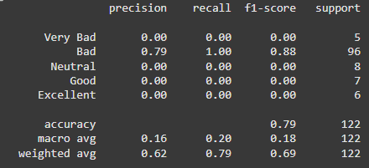
ANÁLISE DE RESULTADOS
Desempenho Geral
Acurácia: O modelo alcança uma acurácia geral de 79%, o que pode parecer bom, mas é altamente influenciado pela classificação correta da nota dominante (Excellent).
Macro Average: As métricas médias não ponderadas (precision, recall, F1-score) são baixas: 16% (precision), 20% (recall), e 18% (F1-score), mostrando que o modelo tem um desempenho ruim nas nota minoritárias.
Weighted Average: O weighted average é melhor, especialmente o recall de 79%, porque está dominado pela nota Excellent.

Slide 12
Desempenho por Classe
Classe “Excellent": Precision: 0.79 – Uma boa precisão significa que, quando o modelo prevê Bad, a maioria está correta. Recall: 1.00 – O modelo consegue capturar todas as instâncias reais da classe Bad. F1-score: 0.88, representando um bom equilíbrio entre precisão e recall.
Classes "Neutral", "Good“, "Very Bad“, “Bad” :Todas têm métricas de precisão, recall e F1-score de 0.00, o que significa que o modelo não consegue identificar corretamente nenhuma dessas classes.

Slide 13
melhorias
O desbalanceamento severo faz com que o modelo seja altamente tendencioso para a classe Excellent, ignorando completamente as outras classes.
Abordagens como oversampling (replicar exemplos das classes minoritárias) ou undersampling (reduzir os exemplos da classe majoritária) podem ajudar.
Técnicas como SMOTE ou pesos de classe ajustados no algoritmo também podem ser úteis.
O número muito baixo de exemplos para as classes minoritárias pode estar impedindo o modelo de aprender os padrões associados a elas. Aumentar o número de dados para essas classes seria ideal.
Avaliar se as features do modelo são representativas o suficiente para diferenciar as classes minoritárias.

Slide 14
obrigado
Ramon Ferreira Alencar Correa Debassolles
CIN-UFPE
ESPECIALIZAÇÃO DEEP LEARNING

